Slide 1
Ankara Üniversitesi Araştırma Dekanlığı
30.10.2023
Dr. Öğr. Üyesi Cafer YILDIRIM
Ankara Üniversitesi Avrupa Birliği Eğitim Programları Koordinatörü ve AB Projeleri ofisi sorumlusu
Diş Hekimliği Fakültesi Temel Tıp Bilimleri AbD. Tıbbi Farmakoloji Öğr.Üyesi

Slide 2
Değişim programları,
Araştırma programları,
Girişimcilik programları,
Gönüllülük programları,
Araştırma ve inovasyon Programları,
Kapasite geliştirme Programları,
Network Programları,
Tematik programlar,
Değişim Programları,
Dayanışma Programları,
TKDK,
Bakanlıklar tarafından IPA kapsamında açılan programlar,
Mülteciler ile ilgili programlar,
Birleşmiş Milletler ile ortak açılan Programlar,
Afrika ile ilgili programlar,
Kapsayıcı Avrupa Birliği Projeleri Yaklaşımı
Avrupa Birliği Fırsatları çerçevesinde Proje Ekosistemi

Slide 3
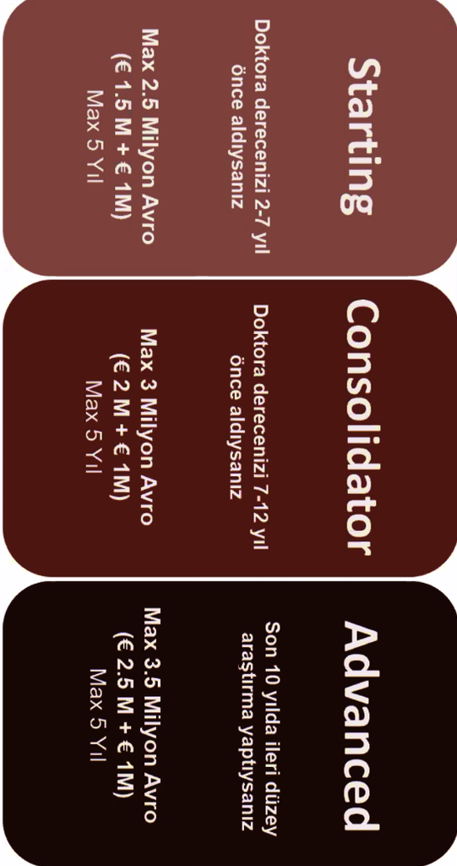
Bireysel Katılım
Avrupa Dayanışma Programı-ESC11
18-30
Erasmus Yüksek öğrenim Eğitim ve staj hareketliliği-AB ve Dünya
Avrupa Dayanışma Programı-ESC31-11
18-30
Jean Monnet Burs Programı -Çalışma Hayatı-Akademi-Özel-Kamu-STK
Jean Monnet Burs Programı -son sınıf
Ulusal Ajans Erasmus Gençlik Projeleri ile AB
Üniversite Hayatı-Ön lisans-Lisans
Avrupa Dayanışma Programı-ESC11
18-30
Yüksek Lisans-Doktora
Erasmus Yüksek öğrenim Eğitim ve staj hareketliliği-AB ve Dünya
ERC
Marie Skłodowska Curie Araştırma Programları ve Bursları -min 4 yıl araştırmacı veya doktoralı

Slide 4
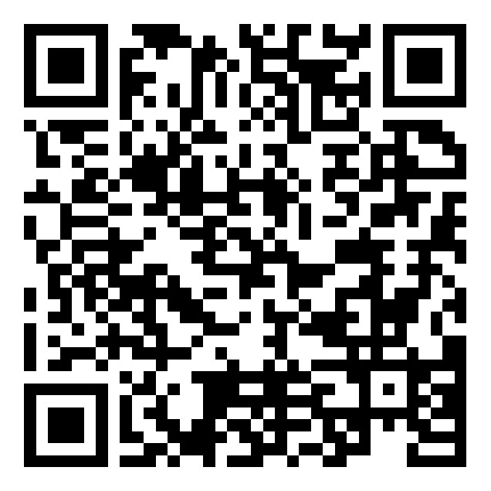
NETWORK PROJELERİ

Slide 6
Küresel Patent aktivitesi raporu!
Neden Avrupa Birliği Projeleri
Küresel iş birlikleri Özgün ve Yenilikçi Projeler

Slide 7
Neden Avrupa Birliği Projeleri
TÜRKİYE YÜZYILI-
EU-
Ranking-
GLOBAL
Yenilik Ekosistemi için Kapsayıcı Proje Ekosistemi

Slide 8
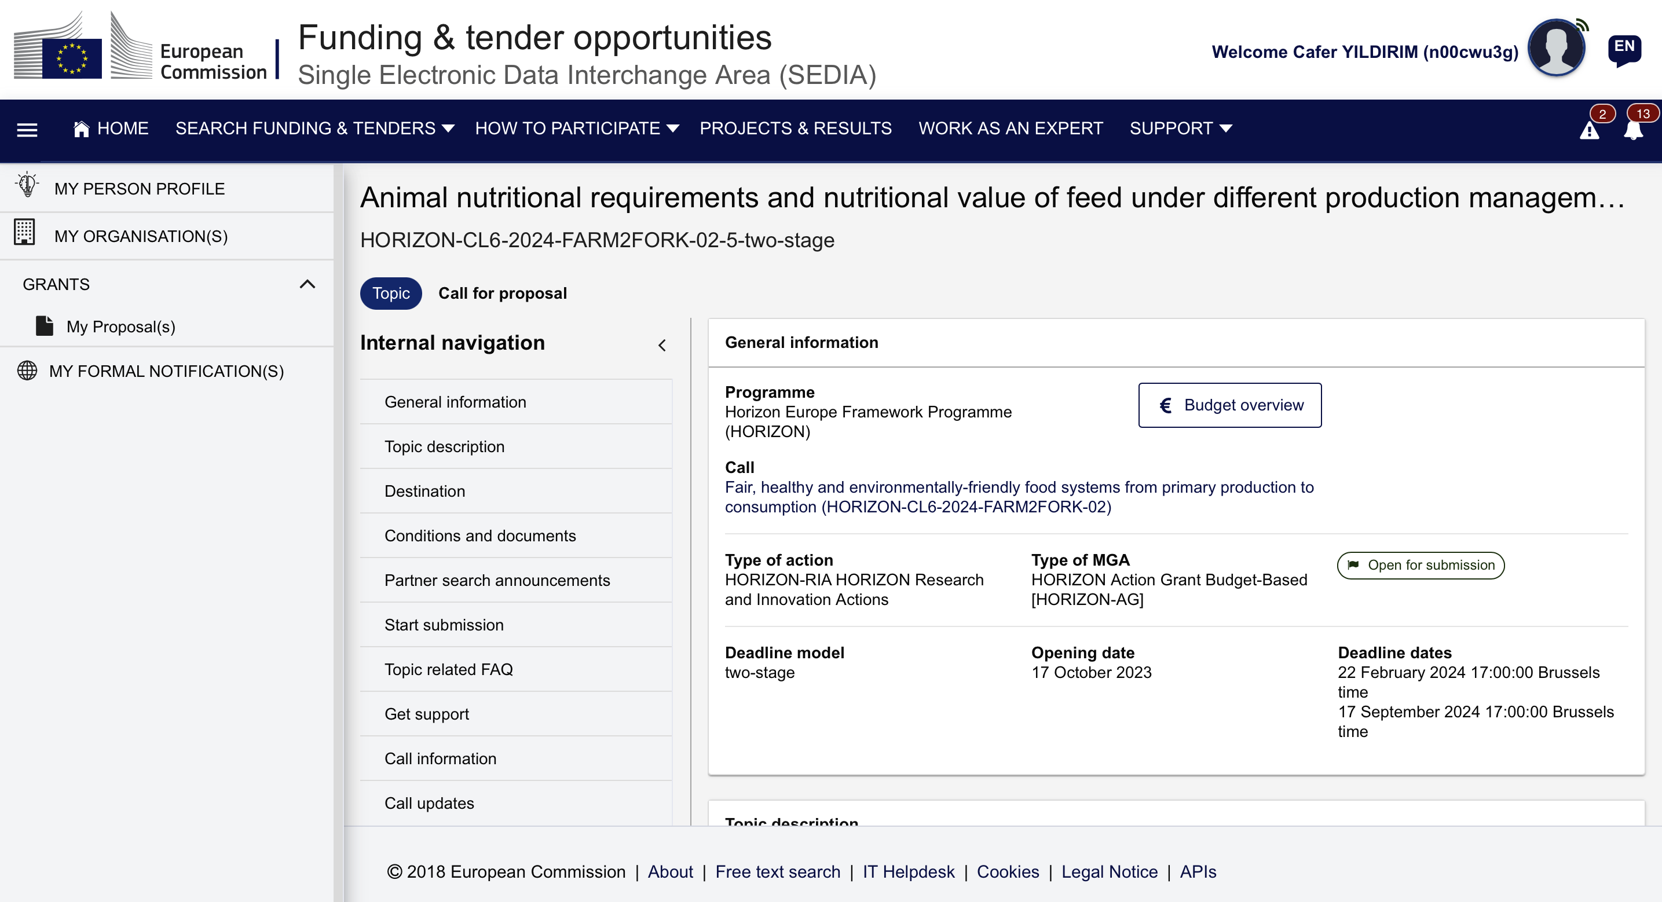
https://ec.europa.eu/info/funding-tenders/opportunities/portal/screen/opportunities/topic-search?tenders=false

Slide 9
PYRAGRAF Ziraat Fakültesi Prof. Dr. Oğuz CAN Turgay
GYPWORLD Prof. Dr. Latif KURT yürütücülüğünde devam etmektedir.
Eylül ayı içinde Sağlık ve Widera çağrıları kapsamında 31,6 m Euroluk proje başvurusu tamamlanmıştır. Edrapa, LipidLoad, BoostMhT, innoDent

Slide 15
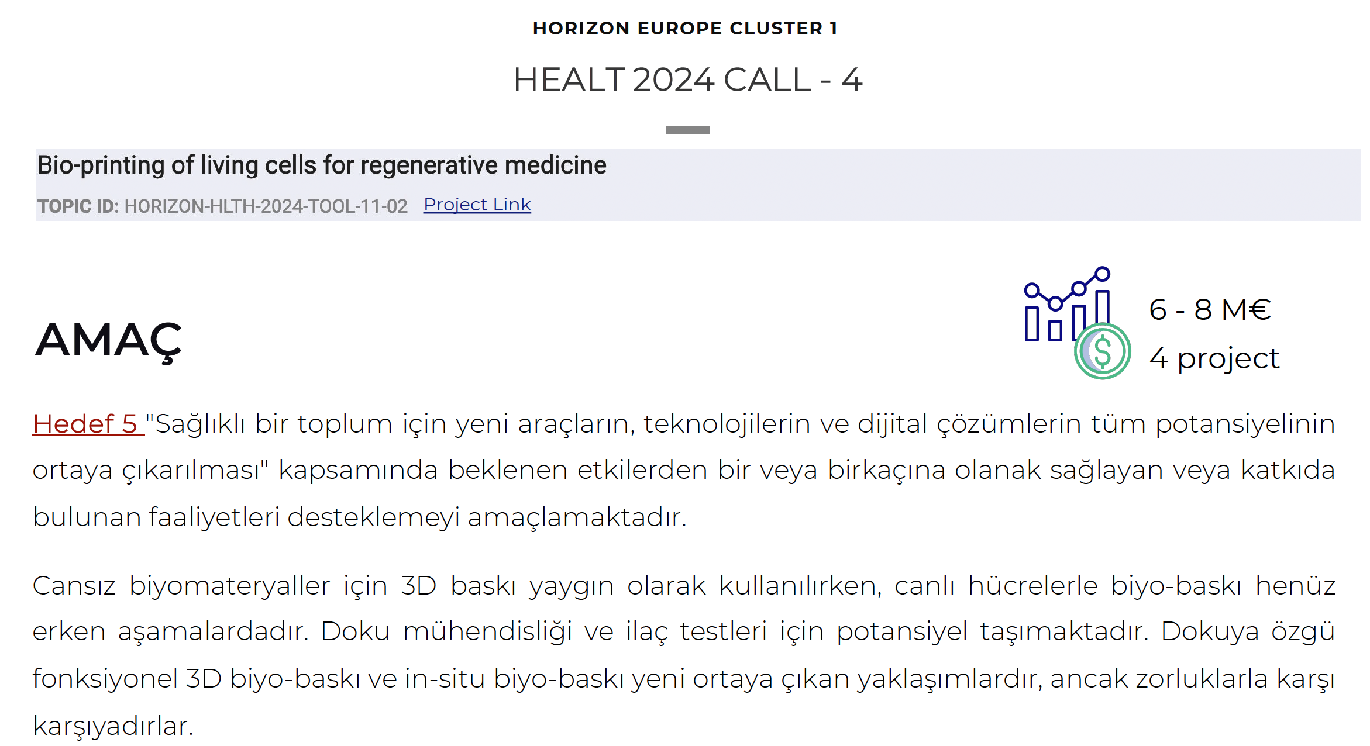

Slide 16
Üniversiteler Araştırma alt yapısı kapsamında katkı
Araştırma cihazları,
İnsan kaynakları istihdamı,
Lisans üstü öğrenci gelişim ve uluslararası eğitim hareketliliğine katkı,
Uluslararası araştırma ağı oluşturma,
Uluslararası anlaşma ve temasları hareketli tutma,

Slide 17
Çok teşekkürler… cfryildirim@ankara.edu.tr 05323375232 https://www.linkedin.com/in/cafer-yildirim-24504251/ Saygılarımla arz ederim.
Empowered together

Slide 18
SOSYAL MEDYADA AB EĞİTİM PROGRAMLARI VE PROJELER OFİSİ
Ankara Uni EU
@ankara_uni
Ankara Uni EU
ankaraunieu
Ankara Uni EU
erasmus@ankara.edu.tr
#empoweredtogether

